Slide 1
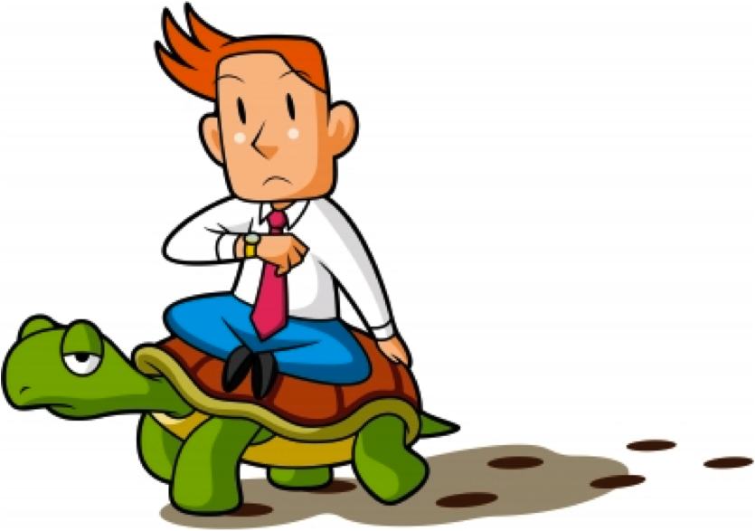
Lâu quá….
CHẬM NHƯ RÙA

Slide 2

MỰC
IN
GẦN MỰC THÌ ĐEN, GẦN ĐÈN THÌ RẠNG

Slide 3
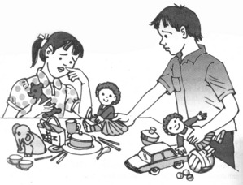
CUỘC CHIA TAY CỦA NHỮNG CON BÚP BÊ

Slide 4
CHẬM NHƯ RÙA
NHƯ
GẦN MỰC THÌ ĐEN, GẦN ĐÈN THÌ RẠNG
THÌ
THÌ
CUỘC CHIA TAY CỦA NHỮNG CON BÚP BÊ
CỦA

Slide 5
THẢO LUẬN NHÓM TỔ ( 3 PHÚT)
Dựa vào liến thức đã học ở Tiểu học, hãy xác định quan hệ từ trong những câu dưới đây.
Các quan hệ từ nói trên liên kết những từ ngữ hay những câu nào với nhau? Nêu ý nghĩa của mỗi quan hệ từ
Tổ 1 – câu a
Tổ 2 – câu b
Tổ 3 – câu c
Tổ 4 – câu d
Đồ chơi của chúng tôi chẳng có nhiều.
(Khánh Hoài)
b. Hùng Vương thứ mười tám có một người con gái tên là Mị Nương, người đẹp như hoa, tính nết dịu hiền.
(Sơn Tinh,Thủy Tinh)
c. Bởi tôi ăn uống điều độ và làm việc có chừng mực nên tôi chóng lớn lắm.
( Tô Hoài)
d. Mẹ thường nhân lúc con ngủ mà làm vài việc riêng của mình. Nhưng hôm nay mẹ không tập trung được vào việc gì cả.
(Lý Lan)

Slide 6
Đồ chơi của chúng tôi chẳng có nhiều.
của
Biểu thị ý nghĩa quan hệ sở hữu.
b. Hùng Vương thứ mười tám có một người con gái tên là Mị Nương, người đẹp như hoa, tính nết dịu hiền.
như
Biểu thị ý nghĩa quan hệ so sánh.
và
nên
c. Bởi tôi ăn uống điều độ và làm việc có chừng mực nên tôi chóng lớn lắm
Bởi
“và”: Biểu thị ý nghĩa quan hệ liên hợp.
“ Bởi…nên”: Biểu thị ý nghĩa quan hệ nguyên nhân – kết quả
d. Mẹ thường nhân lúc con ngủ mà làm vài việc riêng của mình. Nhưng hôm nay mẹ không tập trung được vào việc gì cả.
mà
của
Nhưng
“mà”: Biểu thị ý nghĩa chỉ mục đích.
“nhưng”: Biểu thị ý nghĩa quan hệ tương phản.

Slide 7
* Bài tập nhanh
Cho 4 câu sau, từ “của , để ” trong câu nào là quan hệ từ?
a/ Nhà nó lắm của.
b/ Sách của nó.
c/ Nam để quyển sách ở trên bàn.
d/ Nam mua sách để đọc
→của : là danh từ
→của : là quan hệ từ
→để : là động từ
→để: là quan hệ từ
Lưu ý: Có một số quan hệ từ có hình thức giống danh từ, động từ.
Cần phân biệt rõ để xác định đúng.

Slide 8
PHIẾU HỌC TẬP ( 2 PHÚT)
?
Trong các trường hợp dưới đây,trường hợp nào bắt buộc phải có quan hệ từ? Trường hợp nào không bắt buộc phải có quan hệ từ? Vì sao?
Các trường hợp | Bắt buộc phải có QHT | Không bắt buộc phải có QHT
1/ Khuôn mặt của cô gái
2/ Lòng tin của nhân dân
3/ Cái tủ bằng gỗ mà anh vừa mới mua
4/ Nó đến trường bằng xe đạp
5/ Giỏi về toán
6/ Viết một bài văn về phong cảnh Hồ Tây
7/ Làm việc ở nhà
8/ Quyển sách đặt ở trên bàn

Slide 9
Các trường hợp | Bắt buộc có QHT | Không bắt buộc có QHT
1/ Khuôn mặt của cô gái ->
2/ Lòng tin của nhân dân
3/ Cái tủ bằng gỗ mà anh vừa mới mua
4/ Nó đến trường bằng xe đạp
5/ Giỏi về toán
6/ Viết một bài văn về phong cảnh Hồ Tây
7/ Làm việc ở nhà.
8/ Quyển sách đặt ở trên bàn
Khuôn mặt cô gái
(vẫn rõ nghĩa)
X
X
-> Lòng tin nhân dân
(không rõ nghĩa)
x
-> Cái tủ gỗ mà anh vừa mới mua
(vẫn rõ nghĩa)
X
->Nó đến trường xe đạp
(không rõ nghĩa)
x
-> giỏi toán
(vẫn rõ nghĩa)
(không rõ nghĩa)
X
->Viết một bài văn phong cảnh Hồ Tây
-> Làm việc nhà
(đổi nghĩa)
X
x
-> Quyển sách đặt trên bàn
(vẫn rõ nghĩa)

Slide 10

Trò chơi
Nếu…. thì….
GV phát cho mỗi bạn 1 mảnh giấy nhỏ
1 nửa lớp ghi vế “nếu …..”, 1 nửa lớp ghi vế “thì ….” (Nội dung tùy chọn nhưng phải đảm bảo tính lịch sự, thẩm mĩ)
LUẬT CHƠI
GV sẽ đọc bất cứ 1 vế “nếu….” và 1 vế “thì….”

Slide 11
*Bài tập 1: (Thảo luận nhóm bàn – 1phút). Tìm quan hệ từ trong đoạn văn trên.
Vào đêm trước ngày khai trường của con, mẹ không ngủ
được. Một ngày kia, còn xa lắm, ngày đó con sẽ biết thế nào
là không ngủ được. Còn bây giờ giấc ngủ đến với con dễ dàng
như uống một li sữa, ăn một cái kẹo. Gương mặt thanh thoát
của con tựa nghiêng trên gối mềm, đôi môi hé mở và thỉnh
thoảng chúm lại như đang mút kẹo.

Slide 12
Bài 2: Điền các quan hệ từ thích hợp và chỗ trống trong đoạn văn sau:
Lâu lắm rồi nó mới cởi mở ......... tôi như vậy. Thực ra, tôi ......... nó ít khi gặp nhau. Tôi đi làm, nó đi học. Buổi chiều, thỉnh thoảng tôi ăn cơm ....... nó. Buổi tối tôi thường vắng nhà. Nó có khuôn mặt đợi chờ. Nó hay nhìn tôi ....... cái vẻ mặt đợi chờ đó. ....... tôi lạnh lùng ........ nó lảng đi. Tôi vui vẻ ....... tỏ ý muốn gần nó, cái vẻ mặt ấy thoắt biến đi thay vào khuôn mặt tràn trề hạnh phúc.
với
và
với
với
Nếu
thì
và

Slide 13
Trong các câu sau đây, câu nào đúng, câu nào sai?
*Bài tập 3:
a- Nó rất thân ái bạn bè.
b- Nó rất thân ái với bạn bè.
c- Bố mẹ rất lo lắng con.
d- Bố mẹ rất lo lắng cho con.
e- Mẹ thương yêu không nuông chiều con.
g- Mẹ thương yêu nhưng không nuông chiều con.
h- Tôi tặng quyển sách này anh Nam.
i- Tôi tặng quyển sách này cho anh Nam.
k- Tôi tặng anh Nam quyển sách này.
l- Tôi tặng cho anh Nam quyển sách nay.
Sai
Đúng
Sai
Đúng
Sai
Đúng
Sai
Đúng
Đúng
Đúng

Slide 14
Bµi tËp 4:
ViÕt mét ®o¹n văn ng¾n ( tõ 4 - 6 c©u) chủ đề phong trµo thi ®ua häc tËp lËp thµnh tÝch chµo mõng ngµy Phô nữ ViÖt Nam 20/10, trong ®ã cã sö dông quan hÖ tõ? Gạch dưới các quan hệ từ trong đoạn văn đó.
Gîi ý
- ViÕt ®óng chñ ®Ò: phong trµo thi ®ua häc tËp
- Sö dông linh ho¹t quan hÖ tõ
- Tr×nh bày s¹ch sÏ, râ rµng…

Slide 15
TRÒ CHƠI Ô CHỮ
1
S
Ở
H
Ữ
U
2
T
H
Ì
QUAN HỆ TỪ
3
N
H
Ư
4
V
À
5
N
H
Â
N
Q
U
Ả
6
V
Ì
C
H
O
N
Ê
N
Câu 6 : (8 chữ cái) Điền QHT thích hợp vào câu sau:
… chưng bác mẹ tôi nghèo
… tôi phải băm bèo, thái khoai
Câu 2 : (3 chữ cái) Tìm QHT trong câu sau:
Chuồn chuồn bay thấp thì mưa
Bay cao thì nắng, bay vừa thì râm
Câu 3 : (3 chữ cái) Tìm QHT trong câu sau: Hoa mai trổ từng chùm thưa thớt, không đơm đặc như hoa đào.
Câu 1 : ( 5 chữ cái) QHT của biểu thị ý nghĩa gì?
Câu 4 : (2chữ cái) Tìm QHT trong câu sau:
Rừng say ngây và ấm nóng.
Câu 5 : (7 chữ cái) Các QHT vì/bởi/tại/do…cho nên/nên/mà… biểu thị quan hệ gì?

Slide 16
QUAN HỆ TỪ
Khái niệm
Sử dụng
Biểu thị quan hệ:
sở hữu, so sánh,
Nhân quả…
Liên kết các bộ phận của câu hay giữa câu với câu trong đoạn văn
Không bắt buộc
hoặc bắt buộc dùng.
Dùng thành cặp

Slide 17
HƯỚNG DẪN VỀ NHÀ:
A. BÀI VỪA HỌC:
- Thế nào là quan hệ từ?
- Các cách sử dụng quan hệ từ.
- Làm bài tập 4,5 (SGK/ 99)
*Hướng dẫn làm bài tập
Bài 4:
- Viết đúng chủ đề đã chọn.
- Sử dụng linh hoạt quan hệ từ.
- Trình bày sạch, đẹp.
Bài 5: Xác định câu nào có ý khen; câu nào có ý chê

Slide 18
- Nó gầy nhưng khỏe.
Nhấn mạnh tới tình trạng sức khỏe (tỏ ý khen)
- Nó khỏe nhưng gầy.
Nhấn mạnh tới tình trạng hình thể (tỏ ý chê)

Slide 19
